Slide 1


Тема: Кристаллическая и магнитная структура наночастиц магнетита
допированных ионами редкоземельных элементов.
Научный руководитель: кан.тех.наук, Phd Абдурахимов Б.А.
Выполнил студент группы Б22-104: Шарипов Ф.З.

Slide 2

Содержание
01
Введение
02
Обзор литературы
цели и актуальность
структура и свойства
Объекты и методы исследования
Обработка результатов
03
04
05
Заключение

Slide 3
01
Введение

Slide 4


АКТУАЛЬНОСТЬ ИССЛЕДОВАНИЯ
Изучение структурных и магнитных особенностей наночастиц магнетита, модифицированных ионами редкоземельных элементов, является одной из наиболее актуальных задач современной физики твёрдого тела и наноматериалов. Магнетит (Fe₃O₄) — один из древнейших известных магнитных минералов, обладающий уникальными физическими свойствами и широким спектром приложений в науке и технике, от магнитной записи и медицинской диагностики до современных нанотехнологий.
ЦЕЛЬ И ЗАДАЧИ РАБОТЫ:
Цель работы: исследование влияния допирования ионами редкоземельных элементов(РЗЭ) на кристаллическую и магнитную структуру наночастиц магнетита методами рентгеновской и нейтронной дифракции.
Задачи исследования:
1. Выполнить комплексную характеризацию полученных образцов методами нейтронной дифракции на реакторе ИБР-2 и рентгеновской дифракции.
2. На основе полученных данных провести обработку и анализ экспериментальных данных с использованием современных программных пакетов FullProf.
3. Рассчитать размер нанокристаллита и микродеформацию с помощью модифицированного уравнения Шеррера.
4. Установить закономерности влияния типа и концентрации РЗЭ-допанта на параметры кристаллической решётки, распределение катионов и магнитные характеристики.

Slide 5

02
Обзор литературы

Slide 6
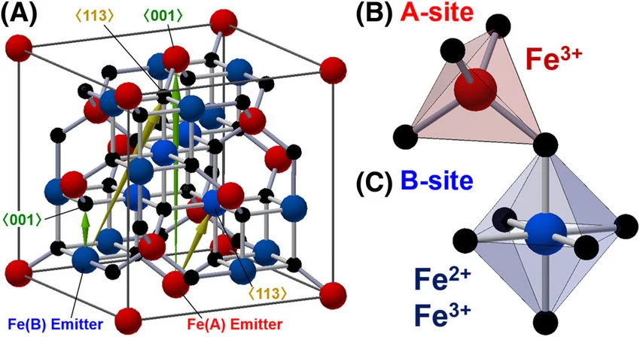
Магнетит и его свойства
Магнетит (Fe₃O₄) — природный оксид железа, сочетающий ионы Fe²⁺ и Fe³⁺. Отличается структурными и магнитными свойствами, а также физическими характеристиками.
Структура:
— Кристаллическая структура - гранецентрированная кубическая (ГЦК) решётка шпинели (пространственная группа Fd-3m).Магнитные катионы железа (Fe²⁺ и Fe³⁺) размещаются в кристаллических многогранниках — тетра- и октаэдрах (А- и В-позициях) кубической решётки шпинели.
— При низких температурах магнетит претерпевает фазовый переход кристаллической структуры от моноклинной структуры к кубической структуре (переход Верви).
Магнитные свойства:
— Магнетит является ферримагнетиком.
— С уменьшением величины наночастиц магнитность возрастает, также возрастает остаточная намагниченность.

Slide 7
03
Объекты и методы исследования

Slide 8
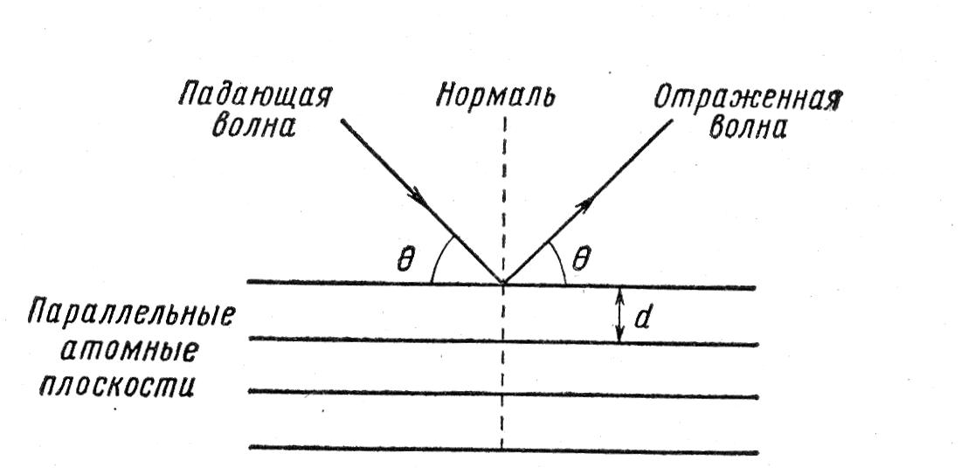
Объекты исследования
Для исследования выбраны пять легированных соединений магнетита: Fe3O4:Pr, Fe3O4:Er, Fe3O4:Nd, Fe3O4:Tm и Fe3O4:Gd с одинаковой концентрацией ионов редкоземельных элементов 2,5 ат.%. . Наночастицы нелегированного магнетита Fe₃O₄ и магнетита, легированного ионами Pr³⁺, Er³⁺, Tm³⁺, Gd³⁺, Nd3+ были синтезированы методом соосажденияв в Научно-практическом центре материаловедения Национальной академии наук Беларуси (г. Минск) и предоставлены для исследования в виде порошков.
Методы и установки для исследования
Рентгеновская дифракция (рентгеновская дифрактометрия) — называют явление рассеяния рентгеновских лучей кристаллами в результате взаимодействия лучей с электронами вещества. При этом из начального пучка лучей возникают вторичные отклонённые (дифрагированные) лучи той же длины волны. Наиболее чёткая картина дифракции получается при рассеянии излучения кристаллами, которые вследствие упорядоченной структуры являются естественной дифракционной решёткой для этого излучения. Возникновение дифракции происходит согласно закону Брэгга-Вульфа:
nλ = 2d sinθ
d - межплоскостное расстояние; θ - угол между падающим лучом и кристаллографической плоскостью; n-порядок дифракционного максимума (целое положительное число);
λ — длина волны падающего излучения.

Slide 9
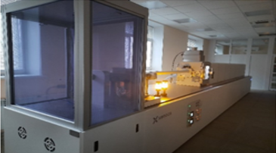
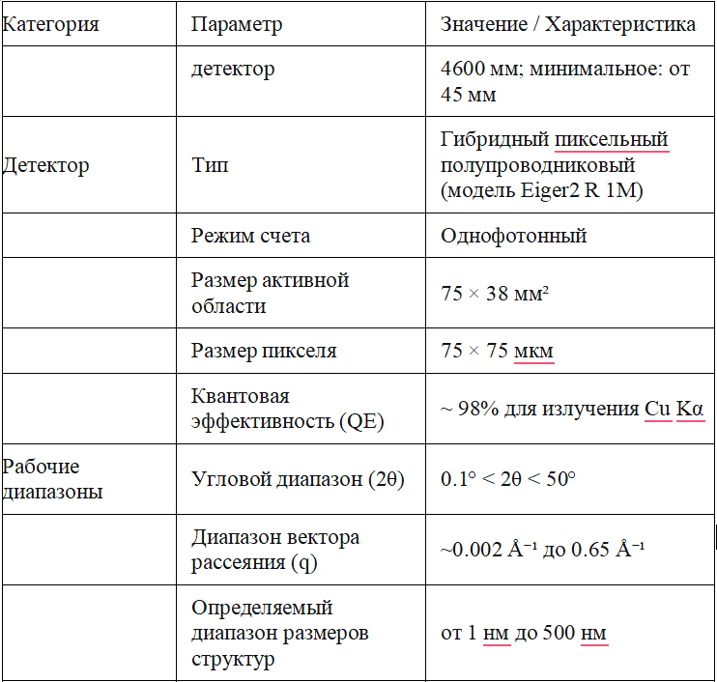
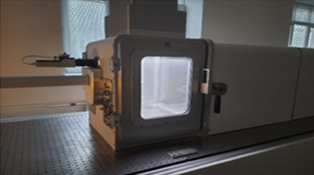
Рентгеновская установка XEUSS 3.0
Xeuss 3.0 — рентгеновская установка для исследования структуры материалов и наноматериалов методами рентгеновского рассеяния. Она позволяет изучать объекты от атомного до наноразмерного масштаба в режиме реального времени.

Slide 10
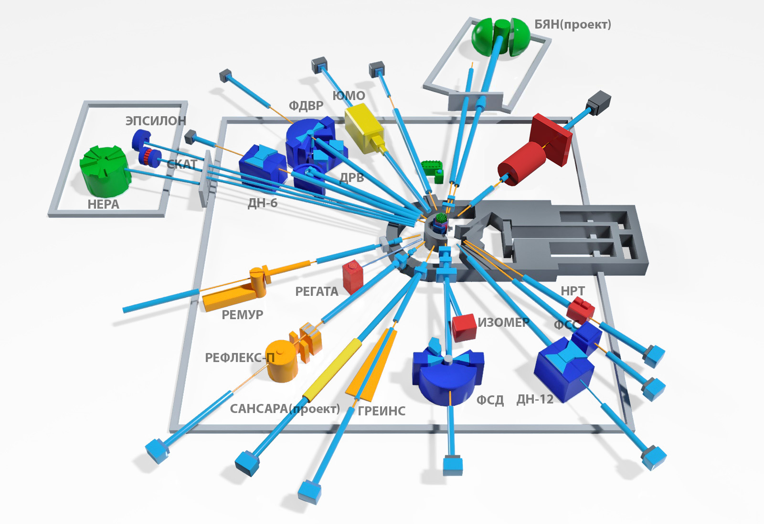
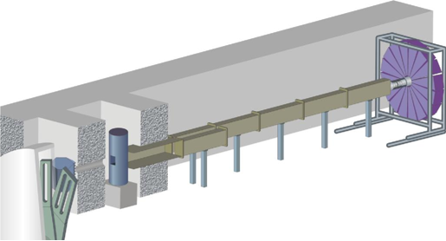
Нейтронная дифракция
Нейтронная дифракция — это явление когерентного рассеяния нейтронов на периодических структурах вещества, при котором наблюдается интерференционная картина, аналогичная рентгеновской или электронной дифракции.
Источник нейтронов реактор ИБР-2
Нейтронные дифракционные эксперименты были выполнены на импульсном реакторе ИБР-2 (Лаборатория нейтронной физики им. И.М. Франка, Объединённый институт ядерных исследований, г. Дубна, Россия). ИБР-2 является быстрым импульсным реактором с механической модуляцией реактивности и относится к классу высокопоточных источников нейтронов.йтронная дифракция (нейтронография) — дифракционный метод изучения атомной и/или магнитной структуры кристаллов, аморфных материалов и жидкостей с помощью рассеивания нейтронов.
Параметр | Значение
Тип реактора | Импульсный быстрый реактор
Средняя тепловая мощность | 2 МВт
Пиковая мощность в импульсе | ~1850 МВт
Частота следования импульсов | 5 Гц
Длительность импульса | ~215 мкс
Поток нейтронов | ~1·10¹⁷ н/(см²·с)

Slide 11
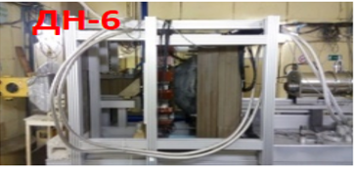
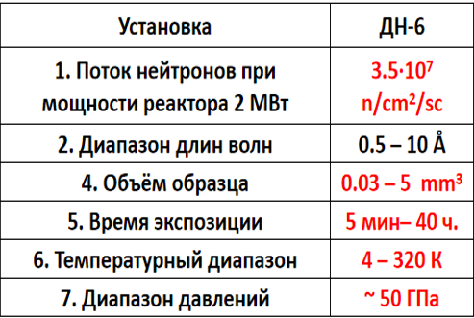
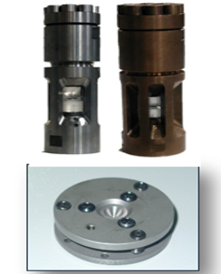
Для регистрации нейтронных дифракционных спектров использовался времяпролётный дифрактометр ДН-6, установленный на одном из горизонтальных каналов реактора ИБР-2

Slide 12
04
Обработка результатов

Slide 13
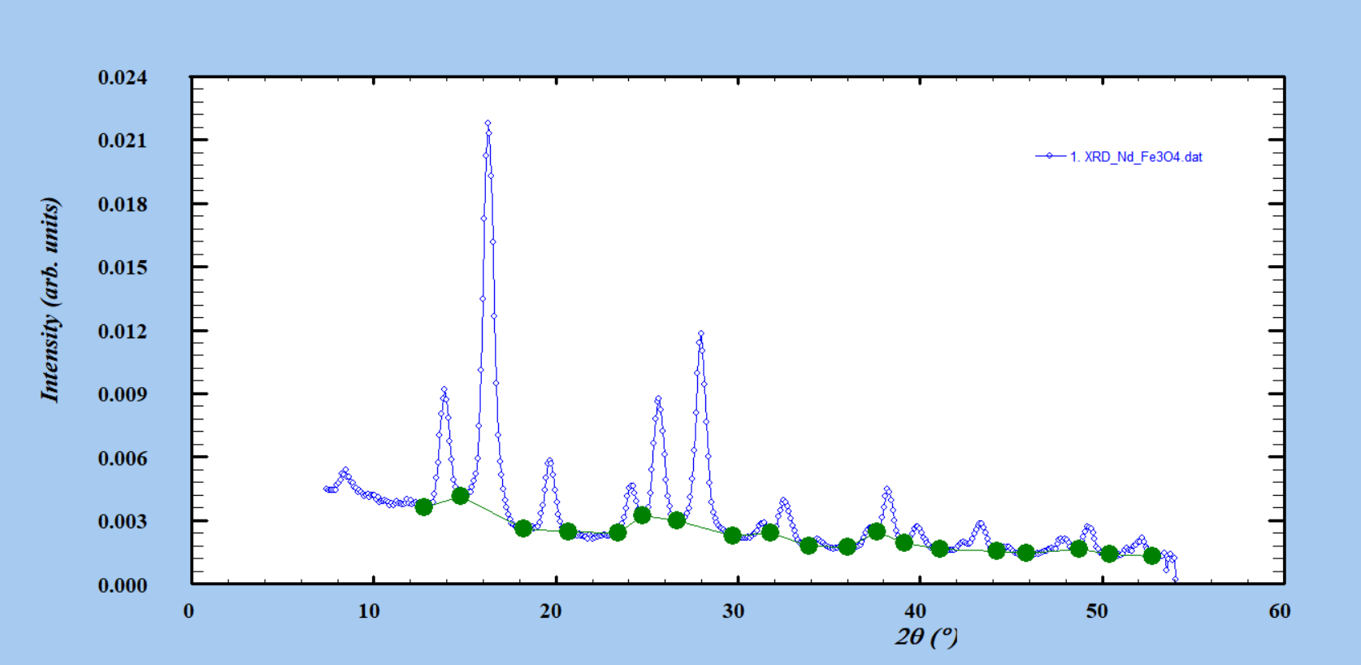
Обработка результатов. Кристаллическая структура наночастиц магнетита допированных ионами редкоземельных элементов

Slide 14
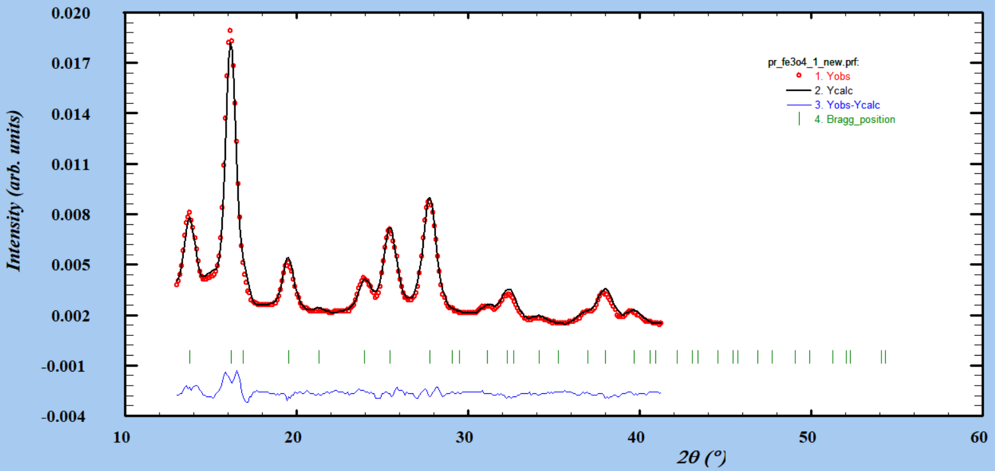

Slide 15
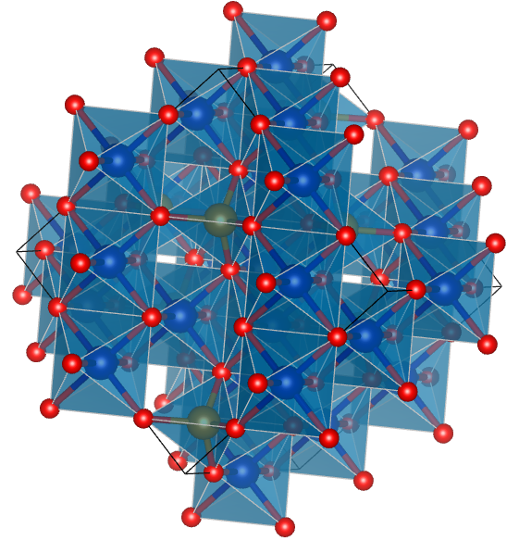
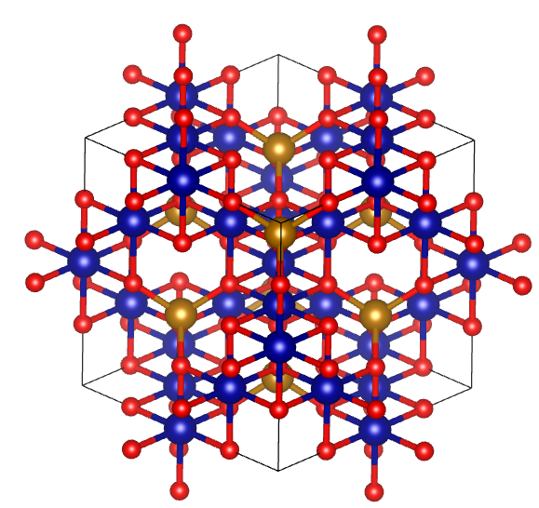
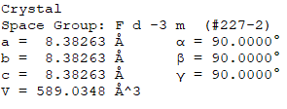
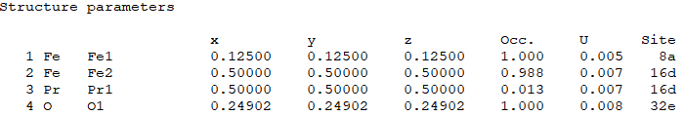
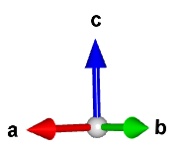
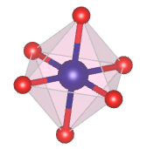
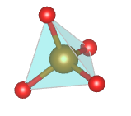

Slide 16
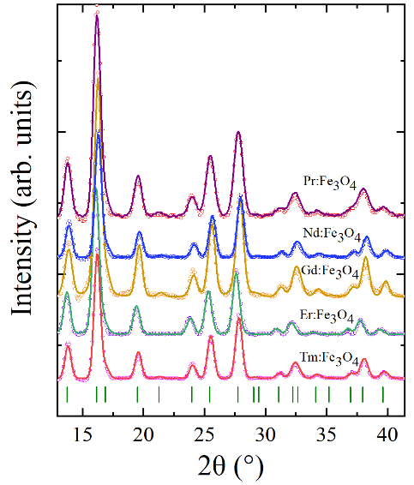
Спектры рентгеновской дифракции наночастиц магнетита допированных
ионами редкоземельных элементов
Рентгеновские дифрактограммы допированного РЗЭ:Fe₃O₄ (РЗЭ = Tm, Er, Gd, Nd, Pr) наноструктурированных магнетитов. Показаны экспериментальные данные и рассчитанные профили по методу Ритвельда. Вертикальные штрихи снизу отвечают рассчитанным брегговским рефлексам кубической фазы Fd-3m.
Образец | Параметр решётки a, Å
Fe₃O₄ [1] | 8,3612(2)
Tm:Fe₃O₄ | 8,3711(3)
Er:Fe₃O₄ | 8,4259(1)
Gd:Fe₃O₄ | 8,3454(2)
Nd:Fe₃O₄ | 8,3283(2)
Pr:Fe₃O₄ | 8,3826(1)

Slide 17
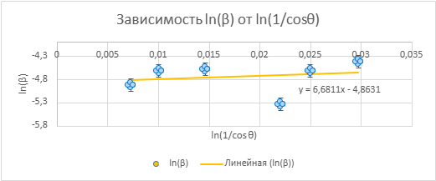
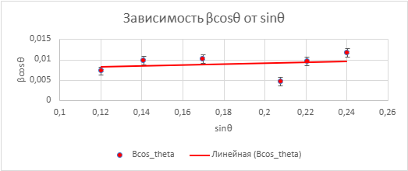
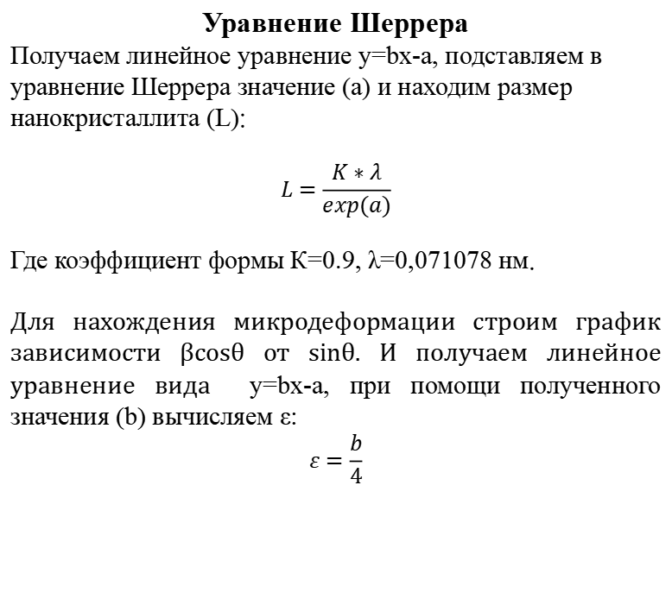
Вычисление размер кристаллитов и микродеформация
Уравнение Шеррера
Получаем линейное уравнение y=bx-a, подставляем в уравнение Шеррера значение (а) и находим размер нанокристаллита (L):
$$L=\frac{K∗λ}{exp(a)}$$
Где коэффициент формы К=0.9, λ=0,071078 нм.
Для нахождения микродеформации строим график зависимости βcosθ от sinθ. И получаем линейное уравнение вида y=bx-a, при помощи полученного значения (b) вычисляем ε:
$$ε=\frac{b}{4}$$

Slide 18
Параметры кристаллической решётки, размер кристаллитов и микронапряжения
Образец | Ионный радиус, Å | Размер кристаллитов L, нм | Микродеформация ε
Fe₃O₄ [1] | 0,550 (Fe³⁺) | 14,7(2) | –0,0051(1)
Tm:Fe₃O₄ | 0,880 | 14,76 | 0,002075
Er:Fe₃O₄ | 0,890 | 11,72 | 0,00225
Gd:Fe₃O₄ | 0,938 | 11,92 | 0,0035
Nd:Fe₃O₄ | 0,983 | 11,90 | 0,0030
Pr:Fe₃O₄ | 0,990 | 9,02 | 0,003025
Параметр решётки меняется немонотонно: максимальное увеличение зафиксировано для Er (8,426 Å), минимальное – для Nd (8,328 Å).
Размер кристаллитов варьируется от 9,0 нм (Pr) до 14,8 нм (Tm). Для большинства образцов легирование не приводит к резкому изменению размера по сравнению с чистым Fe₃O₄ (14,7 нм [1]).
Микродеформации после легирования становятся положительными (сжатие), тогда как для нелегированного Fe₃O₄ (по данным [1]) характерны отрицательные значения (растяжение). Это указывает на «залечивание» дефектов
[1] Rutkauskas A.V., Lis O.N., Kichanov S.E., Lukin E.V., Abdurakhimov B.A. et al. J. Nanopart. Res. 27, 188 (2025).

Slide 19
Спектры нейтронной дифракции наночастиц магнетита допированных
ионами редкоземельных элементов
Нейтронные дифрактограммы наночастиц магнетита, допированных редкоземельными элементами. Показаны экспериментальные точки и рассчитанные по методу Ритвельда профили. Вертикальные штрихи обозначают рассчитанные положения ядерных рефлексов кубической шпинельной структуры. Символ «М» отмечает дифракционный пик (111) с наибольшим магнитным вкладом.

Slide 20
Анализ нейтронографических данных
Образцы | x_{O} | m_{A,} μ_{B} | m_{B,} μ_{B}
Fe₃O₄ [1] | 0,2460(3) | 1,11(2) | 0,91(3)
Tm:Fe₃O₄ | 0,2401(3) | 1,32(2) | 1,45(1)
Er:Fe₃O₄ | 0,2443(2) | 1,21(1) | 1,05(2)
Nd:Fe₃O₄ | 0,2472(2) | 1,20(3) | 0,90(1)
Pr:Fe₃O₄ | 0,2473(4) | 1,25(1) | 0,86(2)
Кислородный параметр x0​ остаётся в пределах 0,240–0,248, что подтверждает сохранение нормальной шпинельной структуры и преимущественное замещение Fe³⁺ в октаэдрических B-позициях.
Магнитные моменты mA​ и mB​ демонстрируют различную динамику в зависимости от типа допанта. Наибольший рост обоих моментов зафиксирован для Tm:Fe₃O₄ (mA = 1,32 μB, mB = 1,45 μB). Er:Fe₃O₄ показал умеренный рост, тогда как Nd и Pr не привели к значимому усилению магнитного порядка.
Установлено, что тип РЗЭ существенно влияет как на структурные, так и на магнитные характеристики. Наиболее перспективным для улучшения магнитных свойств является Tm³⁺.
[1] Rutkauskas A.V., Lis O.N., Kichanov S.E., Lukin E.V., Abdurakhimov B.A. et al. J. Nanopart. Res. 27, 188 (2025).

Slide 21
В результате выполнения научно-исследовательской работы проведено комплексное исследование структурных и магнитных свойств наночастиц магнетита, модифицированных ионами редкоземельных элементов. Основные выводы:
Установлено, что введение ионов РЗЭ приводит к изменению параметра кристаллической решётки магнетита, что объясняется большим ионным радиусом редкоземельных элементов по сравнению с ионами железа.
Методом рентгеновской дифракции установлено, что зависимость параметра элементарной ячейки a от типа допанта носит немонотонный характер.
Микродеформации решётки во всех допированных образцах положительны, в отличие от нелегированного Fe₃O₄, что свидетельствует о релаксации поверхностных напряжений вследствие легирования.
Методами нейтронной дифракции показано, что ионы РЗЭ преимущественно занимают октаэдрические позиции в структуре шпинели, вытесняя ионы Fe³⁺.
Наиболее перспективным для улучшения магнитных свойств является Tm³⁺.
Полученные результаты свидетельствуют о перспективности использования РЗЭ-допированного магнетита в качестве материала для спинтронных устройств и медицинских применений.
Заключение

Slide 22
СПАСИБО ЗА ВНИМАНИЕ!!!

Slide 23
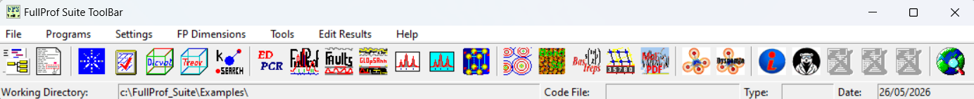
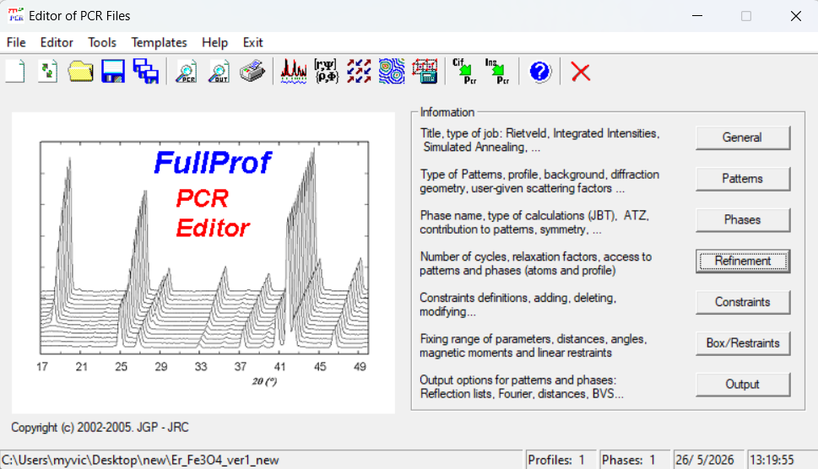
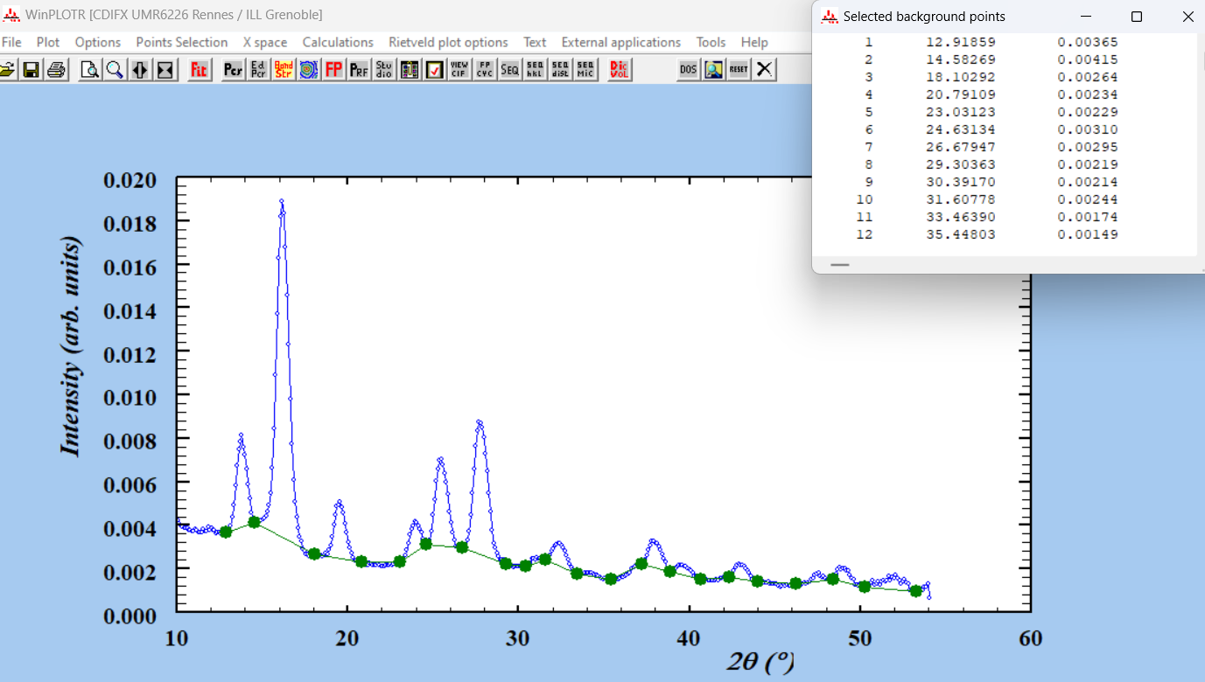

Slide 24
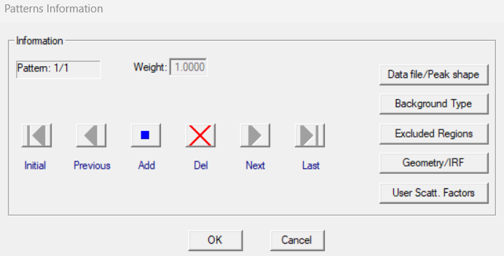
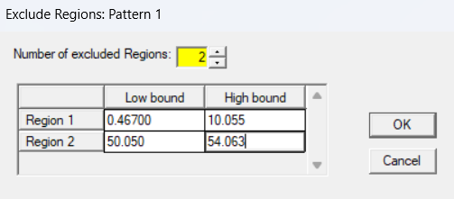
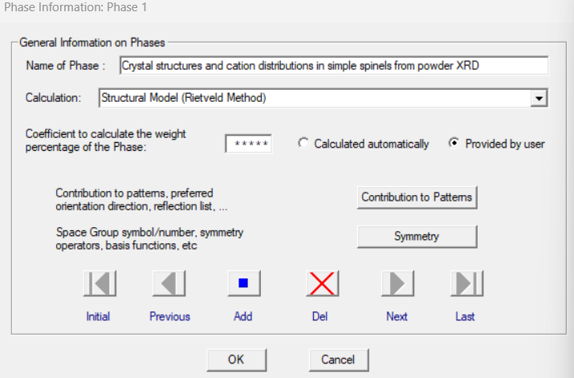
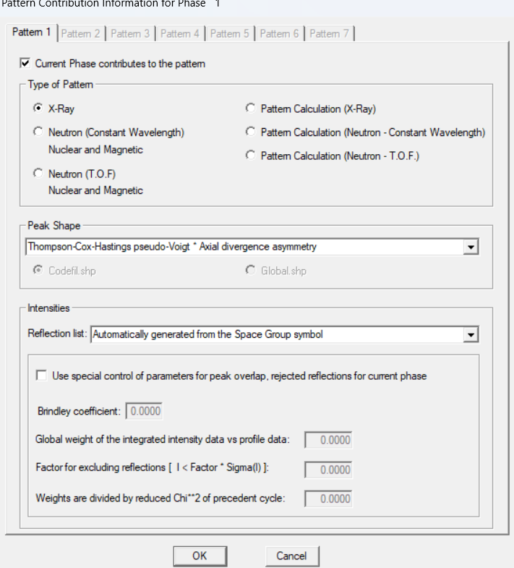
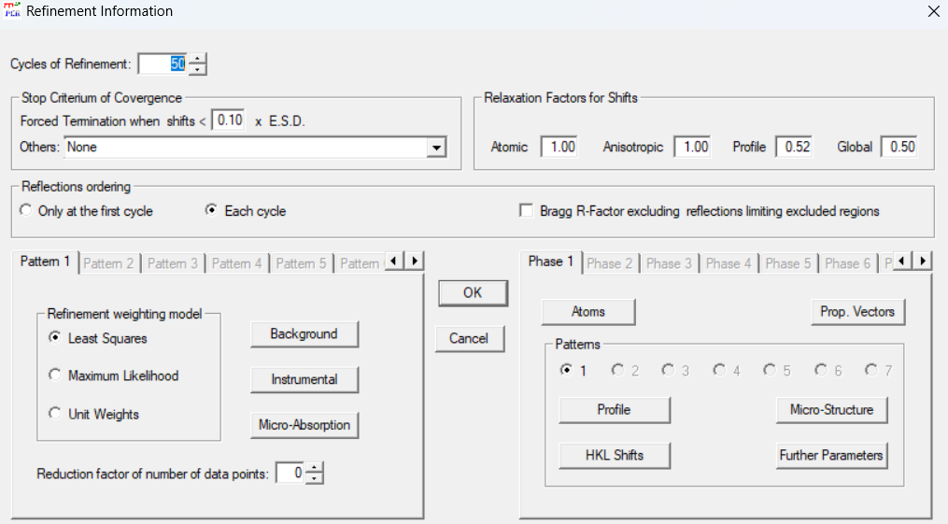

Slide 25
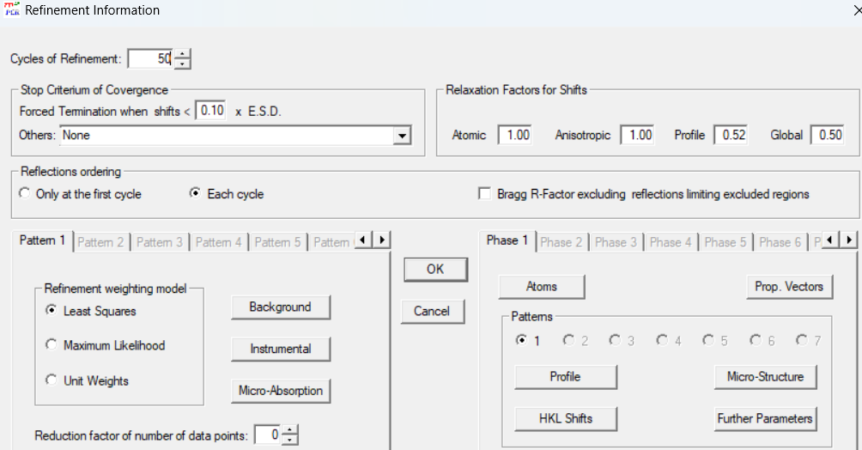
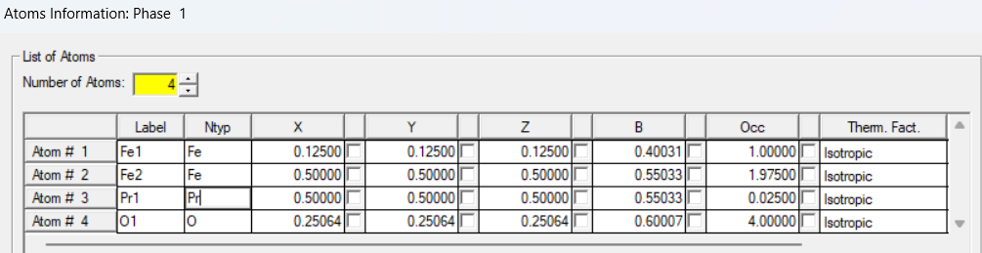
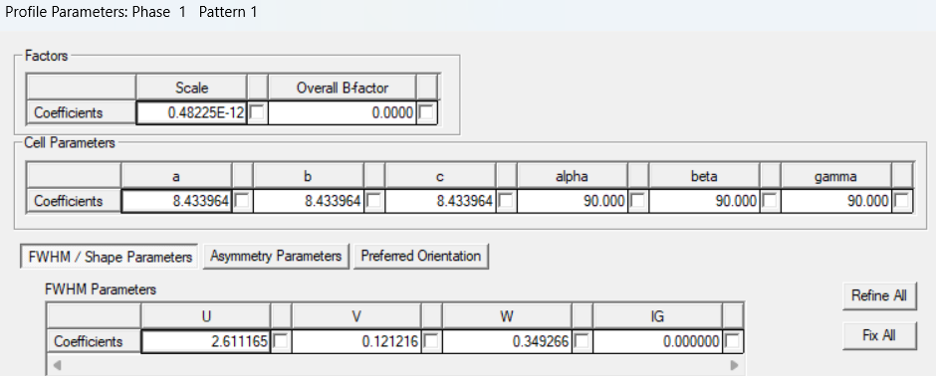
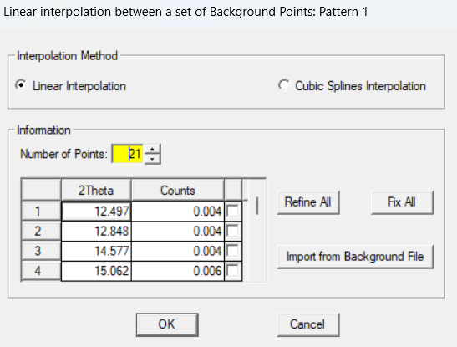

Slide 26
